Slide 1
Chào mừng các con đến với tiết kể chuyện

Slide 2
BÀI: CÔ BÉ QUÀNG KHĂN ĐỎ

Slide 3
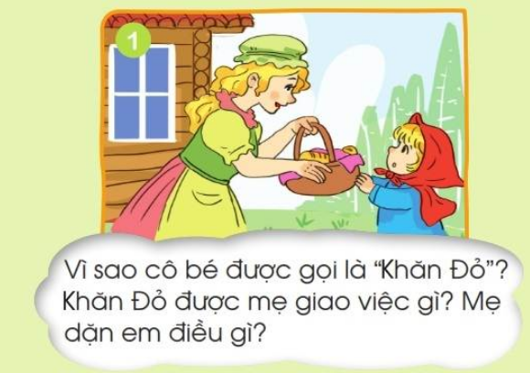
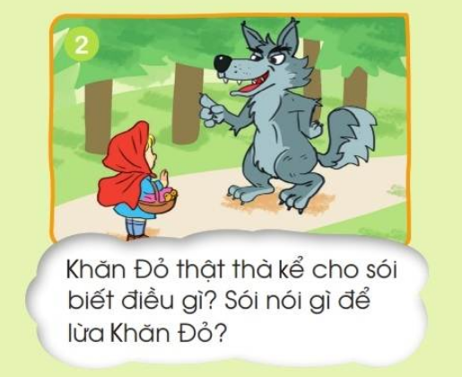
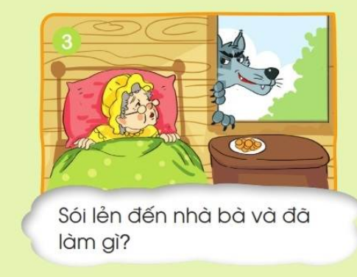
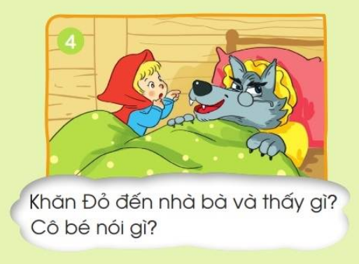
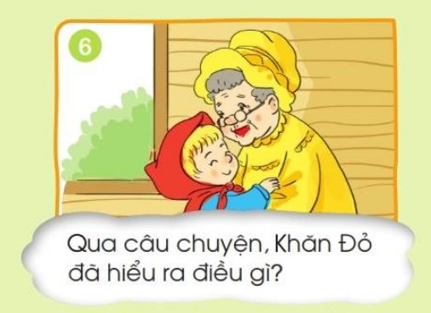

Slide 11
